Slide 1
#SeguimosAprendiendo
ÁREA :DEBATE, CIUDADANIA Y CIVICA
Del 30 marzo al 8 de abril

Slide 2
#SeguimosAprendiendo
DEBATE, CIUDADANIA Y CIVICA
Querido estudiante agustino:
Espero que te encuentres bien de salud y resguardado con tus seres queridos en casa.
Continuando con nuestro trabajo académico #SeguimosAprendiendo, he programado del 30 marzo al 8 de abril las siguientes actividades
Te animo a que sigas poniendo todo tu empeño y responsabilidad en este nuevo aprendizaje:
Debate, Ciudadanía y Cívica: Creatividad
En este PPT, encontrarás actividades que deberás realizar y solo una tarea que deberás retornarla por el Sieweb. además se ha adjuntado la rúbrica de calificación; por tanto, tendrá una NOTA.
Lee detenidamente cada diapositiva y responde antes de pasar a la otra .
De tener alguna duda, comunícate conmigo a través del foro.

Slide 3
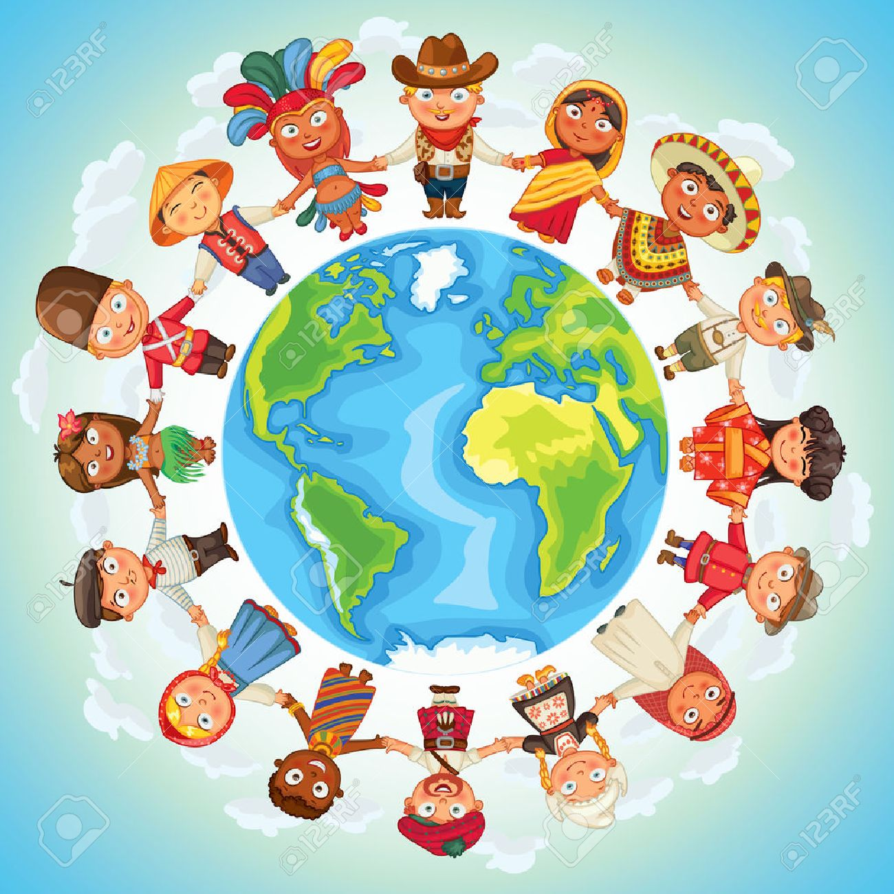
DIVERSIDAD CULTURAL Y RELACIONES INTERCULTURALES
TEMA

Slide 4
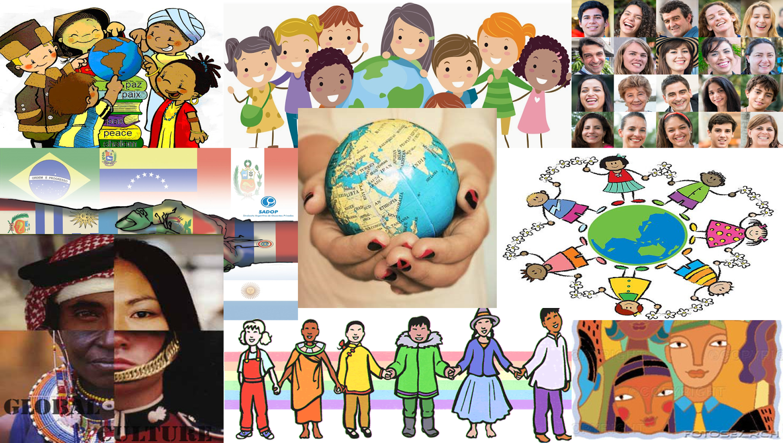


#YOMEQUEDOENCASA
Domestika. (s./f.) Quédate en casa. Recuperado de: https://www.domestika.org/es/projects/631908-yo-me-quedo-en-casa
Pinterest. (s./f.) Multiculturalidad. Recuperado de: https://www.pinterest.es/anamaracarrillo/multiculturalidad/

Slide 5
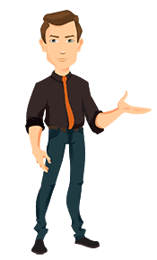
COMPETENCIA
Convive y participa democráticamente
CAPACIDAD
Interactúa con todas las personas
DESTREZA
Evalúa
PROPÓSITO DE APRENDIZAJE
Evaluación de la situación actual de las prácticas culturales, relacionadas con la diversidad étnica y lingüística, a través de una ficha.
Pinterest. (s./f.) Multiculturalidad. Recuperado de: https://www.pinterest.es/anamaracarrillo/multiculturalidad/

Slide 6
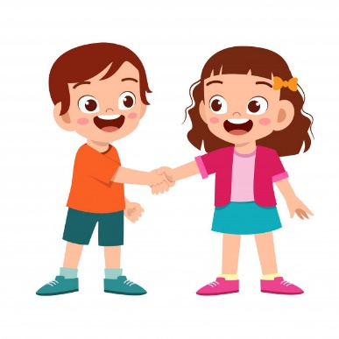
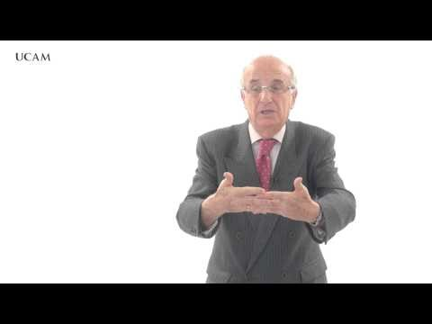
MULTICULTURALIDAD E INTERCULTURALIDAD
Observa el siguiente video junto a un familiar:
Pinterest. (s./f.) Multiculturalidad. Recuperado de: https://www.pinterest.es/anamaracarrillo/multiculturalidad/
CLICK AQUÍ
Multiculturalidad e interculturalidad - UCAM Knowledge Pill - José Vicente Merino. (2015) Recuperado de: https://www.youtube.com/watch?v=BUlWrqREJ9I&feature=youtu.be

Slide 7
LUEGO DE OBSERVAR EL VIDEO:
RESPONDEMOS
Pinterest. (s./f.) Multiculturalidad. Recuperado de: https://www.pinterest.es/anamaracarrillo/multiculturalidad/
¿Cómo se percibe el conflicto multicultural en el Perú?
¿Cómo debemos afrontar el conflicto multicultural frente a un mundo globalizado?

Slide 8



LA CULTURA:
Hace referencia a las distintas formas de…
Conocerse
Sentir
Valorar
Expresarnos
…que compartimos las personas y adquirimos en los procesos de socialización.
Pinterest. (s./f.) Multiculturalidad. Recuperado de: https://www.pinterest.es/anamaracarrillo/multiculturalidad/

Slide 9

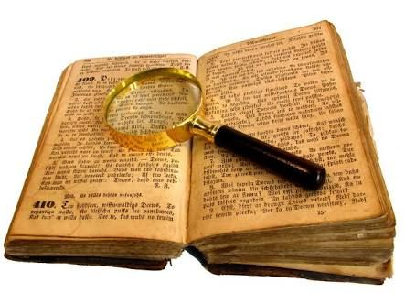
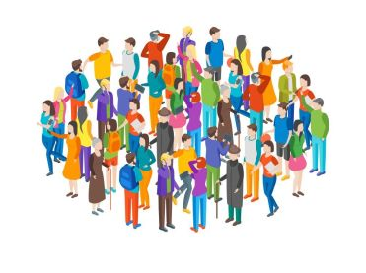
La cultura se desarrolla en relación a las características propias del contexto…
ECOLÓGICO
HISTÓRICO
SOCIAL
Clipart. (s./f.) Recuperado de: https://www.clipart.email/clipart/parents-clipart-gif-58526.html
…que enfrenta el grupo humano.
Pinterest. (s./f.) Multiculturalidad. Recuperado de: https://www.pinterest.es/anamaracarrillo/multiculturalidad/

Slide 10

La cultura es dinámica porque cambia a lo largo del tiempo en relación a los problemas planteados por el medio natural y social en el que se vive.
Clipart. (s./f.) Recuperado de: https://www.clipart.email/clipart/parents-clipart-gif-58526.html
Pinterest. (s./f.) Multiculturalidad. Recuperado de: https://www.pinterest.es/anamaracarrillo/multiculturalidad/

Slide 11
RASGOS CENTRALES DE LAS CULTURAS
Caracterizan a la cultura y son una fuente importante de auto identificación para los individuos.
Clipart. (s./f.) Recuperado de: https://www.clipart.email/clipart/parents-clipart-gif-58526.html

Slide 12

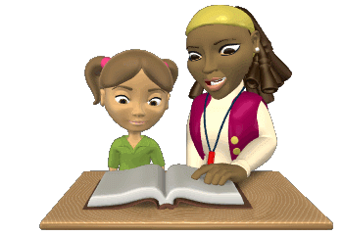

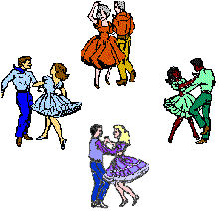
1. La cosmovisión y espiritualidad
3. Las formas de conservar y transmitir conocimientos
Dando respuestas a las grandes preguntas de la vida
No todos los grupos aprenden de la misma forma.
Pinterest. (s./f.) Multiculturalidad. Recuperado de: https://www.pinterest.es/anamaracarrillo/multiculturalidad/
5. El vivir bien
Pinterest. (s./f.) Multiculturalidad. Recuperado de: https://www.pinterest.es/anamaracarrillo/multiculturalidad/
Basado en la felicidad y bienestar.
2. La lengua
4. Lo agradable, lo bello y las expresiones artísticas
Pinterest. (s./f.) Multiculturalidad. Recuperado de: https://www.pinterest.es/anamaracarrillo/multiculturalidad/
Con las cuales se expresan las relaciones interpersonales
Varían de acuerdo a las culturas.
Pinterest. (s./f.) Multiculturalidad. Recuperado de: https://www.pinterest.es/anamaracarrillo/multiculturalidad/
Pinterest. (s./f.) Multiculturalidad. Recuperado de: https://www.pinterest.es/anamaracarrillo/multiculturalidad/

Slide 13
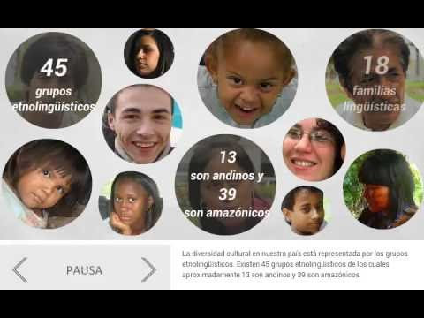
MÁS INFORMACIÓN…
Pinterest. (s./f.) Multiculturalidad. Recuperado de: https://www.pinterest.es/anamaracarrillo/multiculturalidad/
Interculturalidad. (2014). Recuperado de: https://www.youtube.com/watch?v=JTP9b5CoLFY&feature=youtu.be
Pinterest. (s./f.) Multiculturalidad. Recuperado de: https://www.pinterest.es/anamaracarrillo/multiculturalidad/

Slide 14
Envía tu tarea de retorno por el Sieweb con el siguiente título: Apellidos, nombres -Área -Título de la tarea Ejemplo: Alvarez Abad, Katya- Debate, Ciudadanía y Cívica– Diversidad Cultural y Relaciones Interculturales
Retorna tu tarea hasta el martes 14 de abril (20:00 horas).
Recibirás la retroalimentación de la misma hasta el lunes 20 de abril.
Ante cualquier duda puedes escribirme a través del foro.
Pinterest. (s./f.) Multiculturalidad. Recuperado de: https://www.pinterest.es/anamaracarrillo/multiculturalidad/
Clipart. (s./f.) Recuperado de: https://www.clipart.email/clipart/parents-clipart-gif-58526.html

Slide 15
Referencias
Pinterest. (s./f.) Multiculturalidad. Recuperado de: https://www.pinterest.es/anamaracarrillo/multiculturalidad/
Clipart. (s./f.) Recuperado de: https://www.clipart.email/clipart/parents-clipart-gif-58526.html

Slide 16
#SeguimosAprendiendo
DEBATE, CIUDADANIA Y CIVICA
Prof. Miguel Sussoni N.

